Slide 1
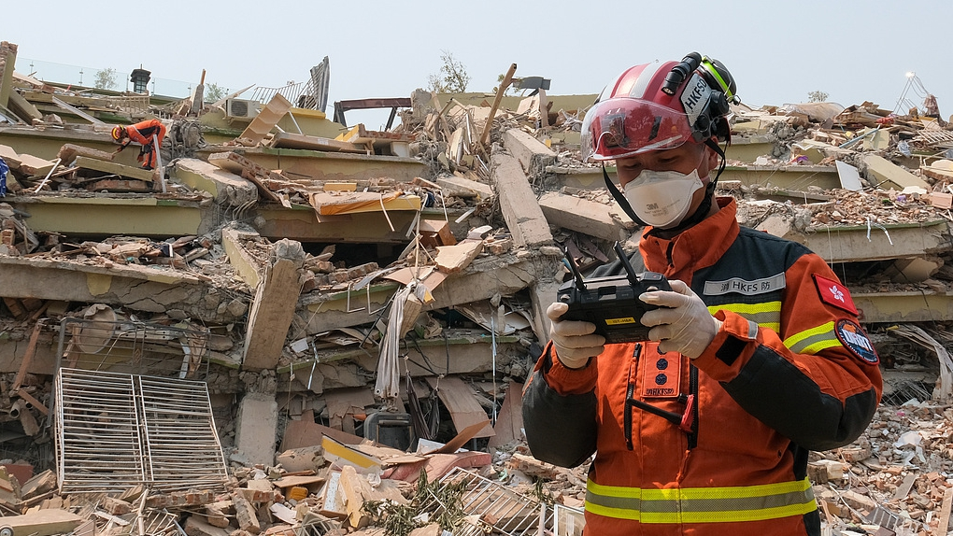

PROYECTO P.R.A.C
Plataforma Resiliente de Comunicación y Alerta en Catástrofes
Carlos de Ferrari
Claudio Escobar
Renzo rios

Slide 2

ÍNDICE
1
Equipo de trabajo
7
Product Backlog
2
contexto
8
Carta gantt
3
Problematica
9
Presupuesto
4
Necesidad
10
Tablero kanban
Arquitectura de sistema
11
Sprints de Desarrollo
5
12
Demostracion
6
Procesos

Slide 3
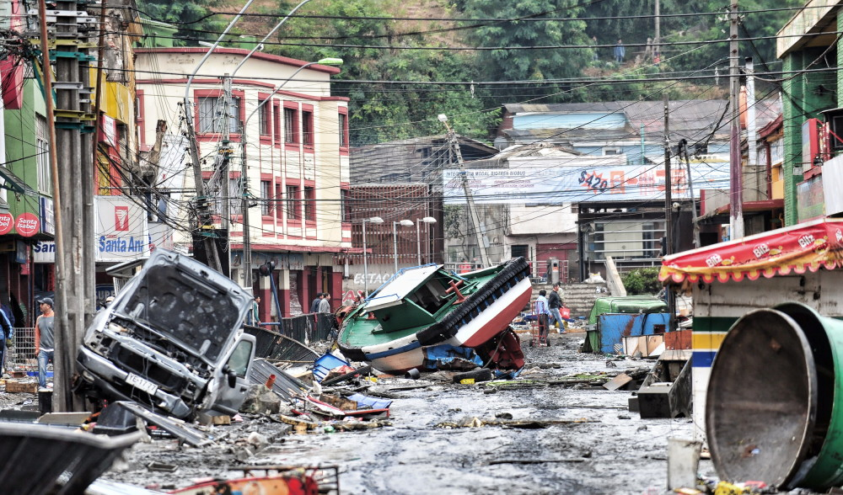
Contexto del proyecto
Este proyecto está enfocado en entender que Chile es un país altamente expuesto a fenómenos naturales debido a su geografía y diversidad climática. A lo largo de su territorio ocurren con frecuencia sismos, erupciones volcánicas, aluviones, temporales y marejadas, lo que genera un escenario de constante riesgo para la población y equipos de emergencia . Esta realidad exige una preparación continua y sistemas de información confiables que permitan fortalecer la resiliencia frente a emergencias y desastres.

Slide 4
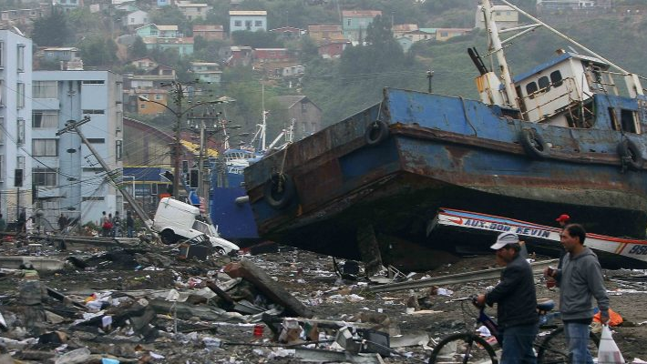
Problemática
Uno de los problemas principales es la interrupción de los servicios, esto ocurre cuando hay una adversidad natural, en este país es el tema de la comunicación y de los servicios básicos , como internet y electricidad. Los cuales quedad inutilizados. Por lo que es necesario un nuevo sistema de cobertura que garantize la comunicación.

Slide 5
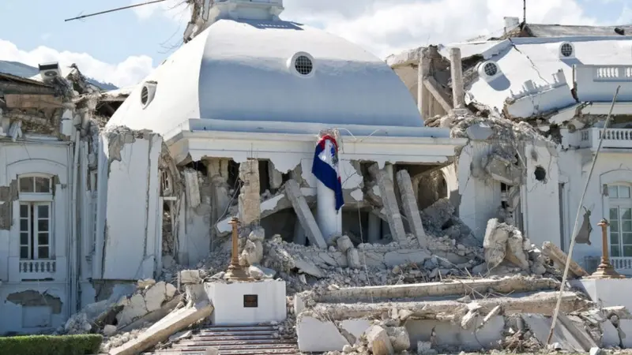
Necesidades
Ciudadano Necesidad de poder recibir información, ya sea en el lugar de la emergencia o si se encuentra lejos de ella, para poder comunicarse.
Autoridades Permite la descentralización, otorgando a las distintas entidades la posibilidad de recibir información en tiempo real sobre lo que está sucediendo, para así poder informar oportunamente a la población.
Persona a distancia Poder visualizar la información de lo que está ocurriendo, aun cuando no se encuentre en el lugar de la emergencia, y poder comunicarse con alguien que sí esté allí.

Slide 6
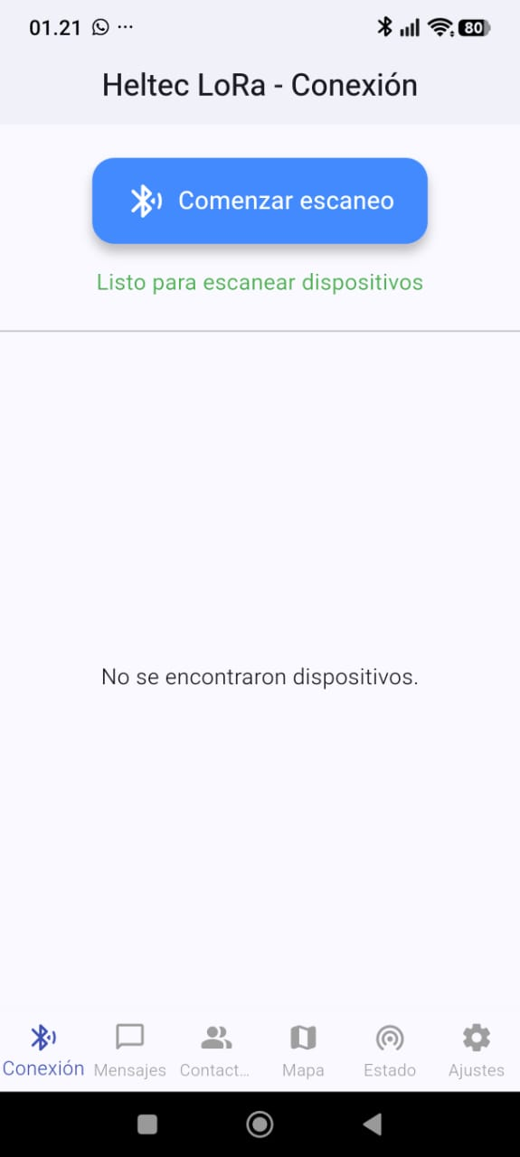
Solución
El Proyecto PRAC es una plataforma móvil que permite mantener la comunicación incluso cuando los sistemas tradicionales no están disponibles. Esto es posible gracias a su funcionamiento mediante tecnología LoRa Mesh, la cual permite utilizar el dispositivo móvil como medio de recepción y envío de mensajes, asegurando la comunicación independientemente de las condiciones del momento.

Slide 7



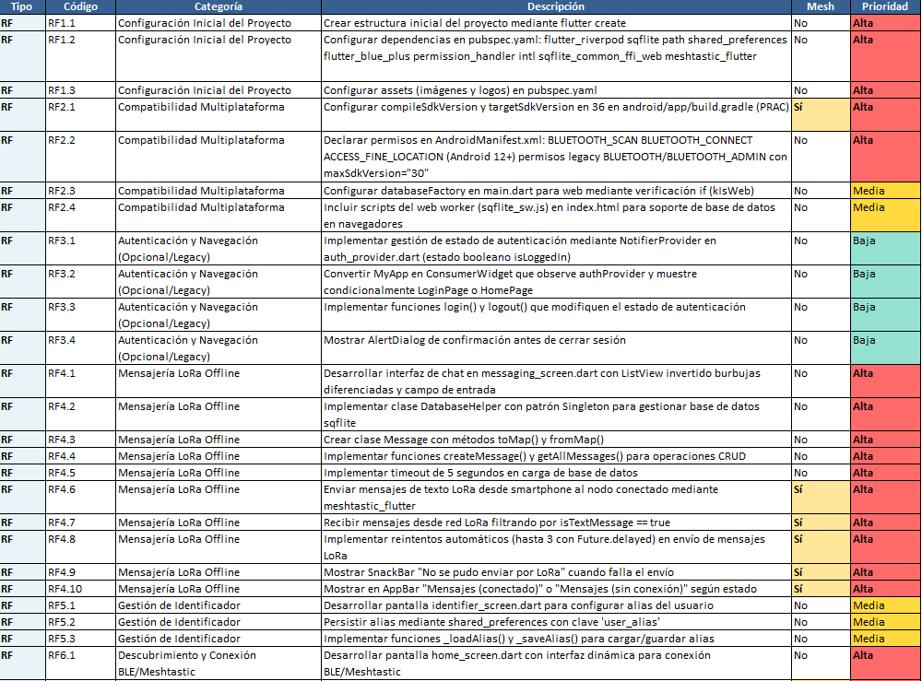

Requisitos funcionales

Slide 8
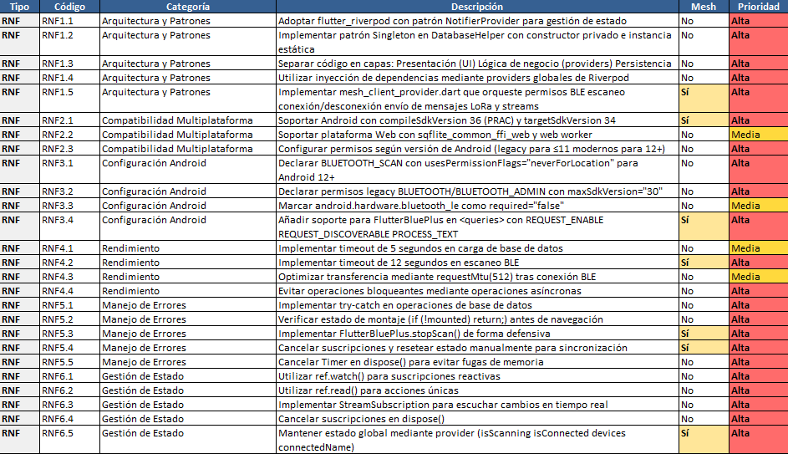
Requisitos no funcionales

Slide 9
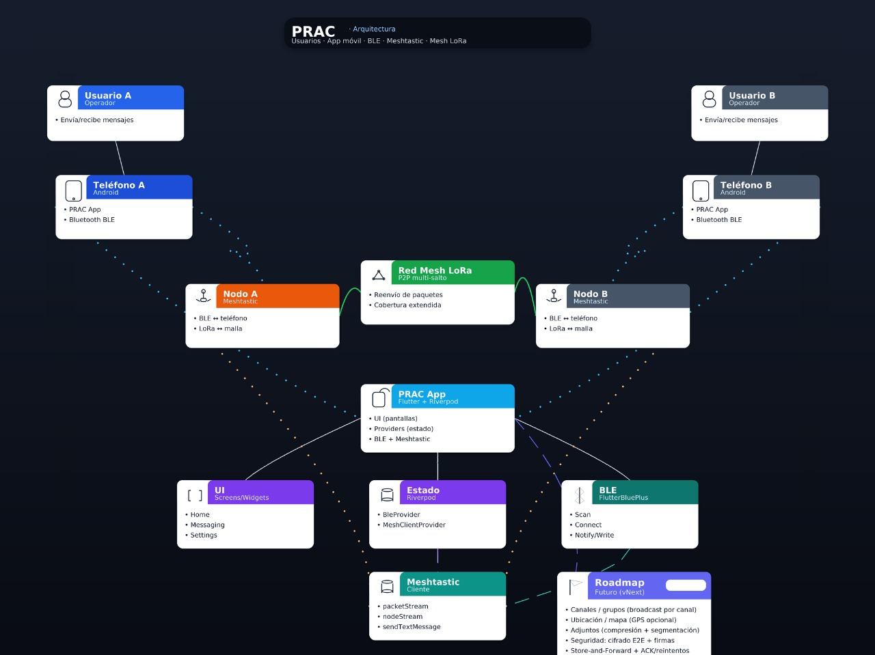

Slide 10
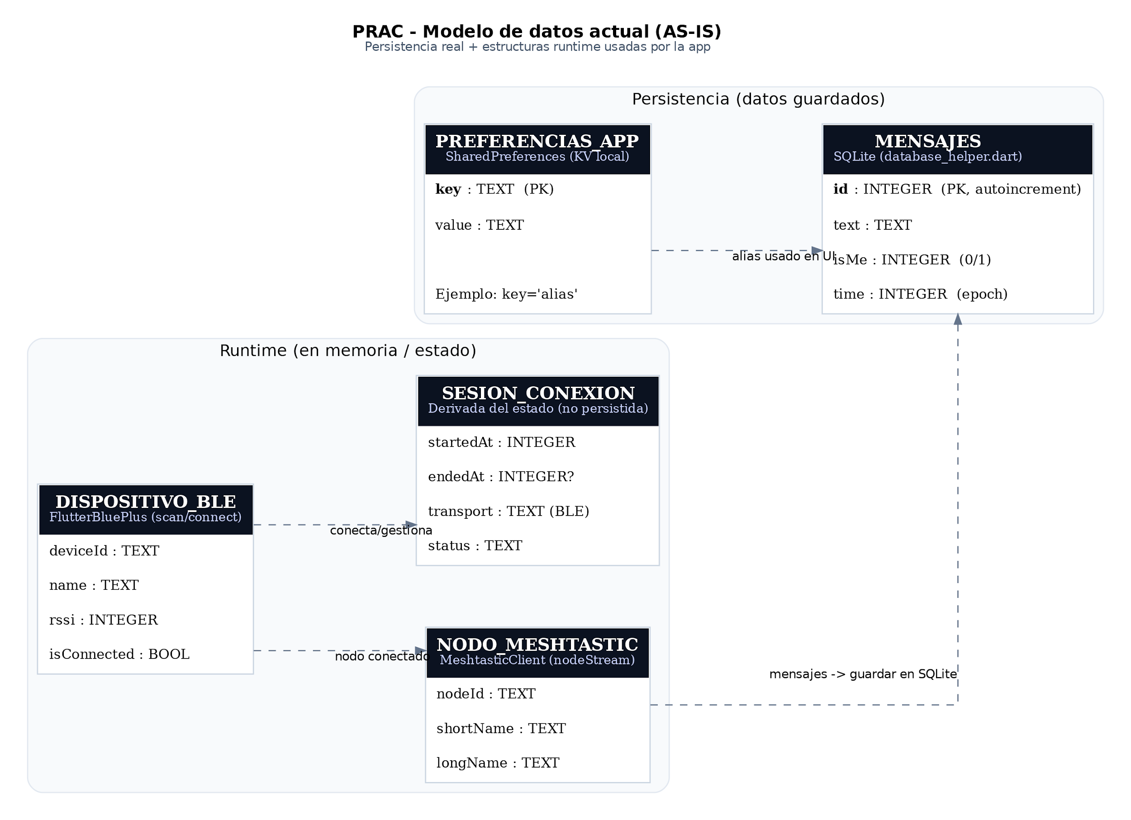

Slide 11

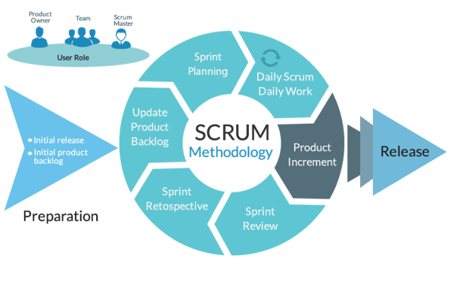
Metodología

Slide 12

Sprint
0
03
Fase 1: Planificación y Setup
:Preparar el entorno de desarrollo, definir la estructura del proyecto, roles del equipo y los lineamientos técnicos iniciales.
Sprint 3 – Integración LoRa Mesh / BLE
Implementar la conectividad local y mensajería offline utilizando tecnologías LoRa Mesh y Bluetooth Low Energy (BLE),
01
Desglose de
04
Fase 2: Sprint 1- Backend Base
Se implementará la estructura base con endpoints CRUD para administrar alertas, permitiendo su integración con otras aplicaciones y garantizando respuestas en formato JSON.
Sprint
Sprint 4 – Sincronización
Iimplementación de sincronización offline → online.
Notificaciones push para alertas críticas.
02
05
Sprint 2 – Frontend Móvil
Las tareas de Riverpod, LoginPage, HomePage y estado de sesión reflejan el entregable del “frontend base conectado al backend”.
Sprint 5– Pruebas finales
Pruebas de campo con ≥3 nodos: cobertura, latencia y confiabilidad.
Documentación, retrospectiva y preparación de demo final.

Slide 13
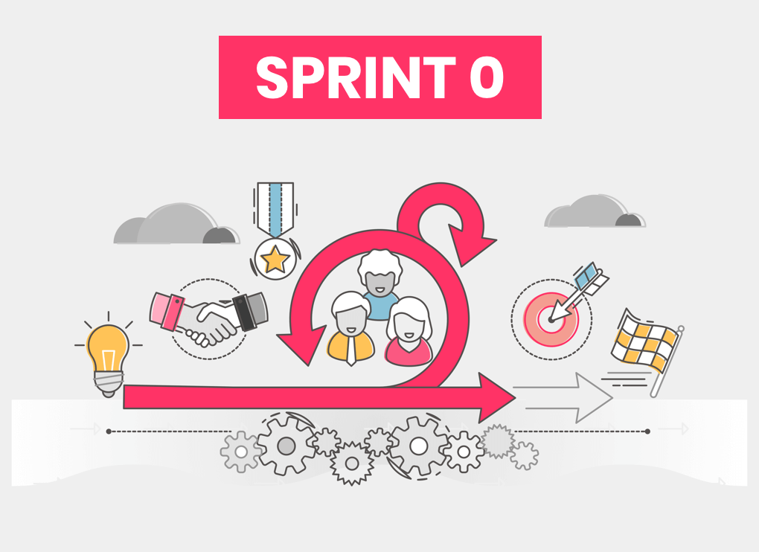
Sprint 0 Fase 1: Planificación y Setup
Semanas 1–3 Planificación, estructura base y entorno.
Objetivo : Preparar el entorno de desarrollo, definir la estructura del proyecto, roles del equipo y los lineamientos técnicos iniciales.

Slide 14
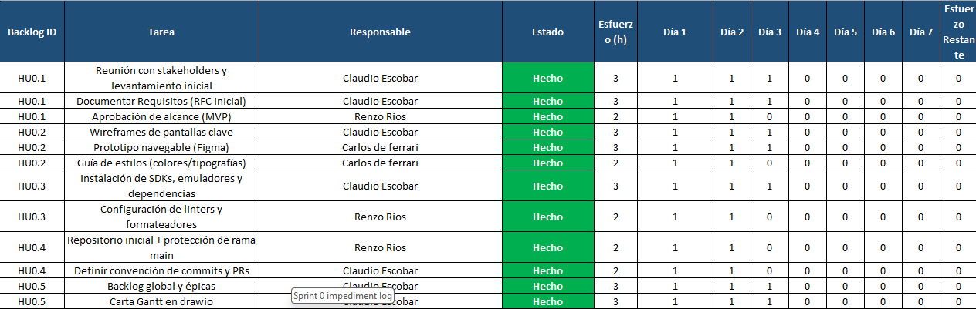

Sprint 0 backlog

Slide 15
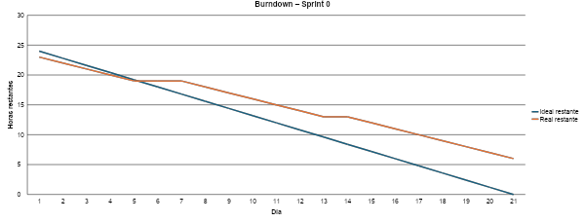
Sprint 0 Burndown chart

Slide 16
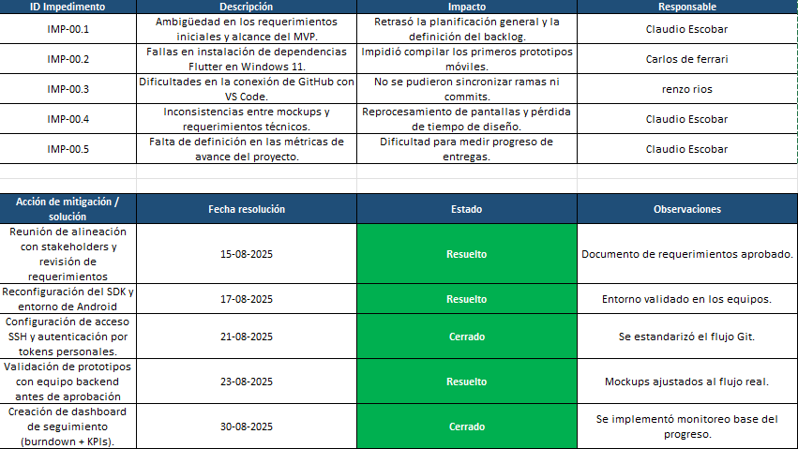
Sprint 0 impediment log

Slide 17
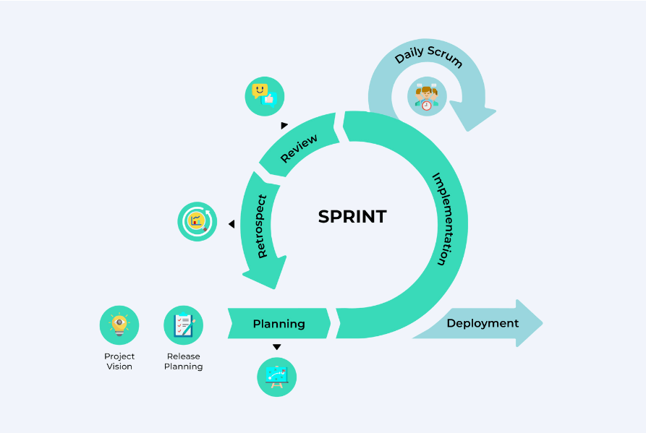
Sprint 1 – Backend Base
Semanas 4–5 Se implementará la estructura base con endpoints CRUD para administrar alertas, permitiendo su integración con otras aplicaciones y garantizando respuestas en formato JSON

Slide 18
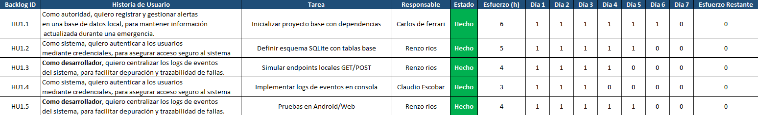
Sprint 1 backlog

Slide 19
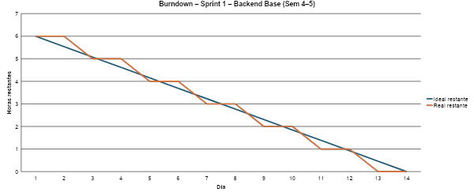
Sprint 1 Burndown chart

Slide 20
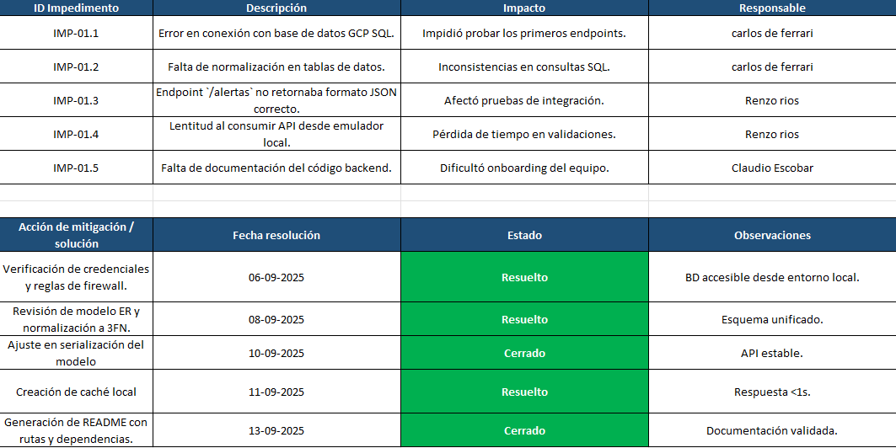
Sprint 1 impediment log

Slide 21
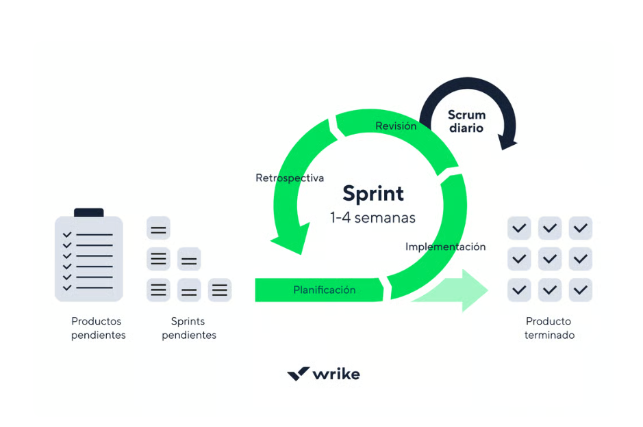
Sprint 2 – Frontend Móvil (App Base)
Semanas 6–7 Diseñar e implementar la interfaz.
Las tareas de Riverpod, LoginPage, HomePage y estado de sesión reflejan el entregable del “frontend base conectado al backend”.

Slide 22
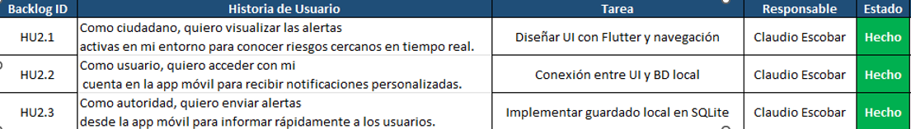
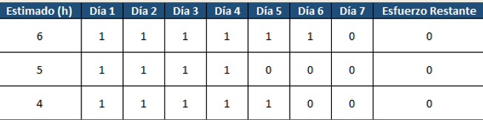
Sprint 2 backlog

Slide 23
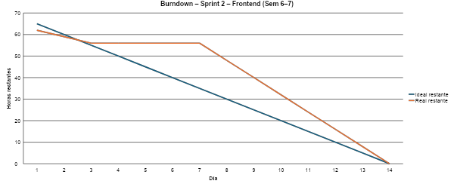
Sprint 2 Burndown chart

Slide 24
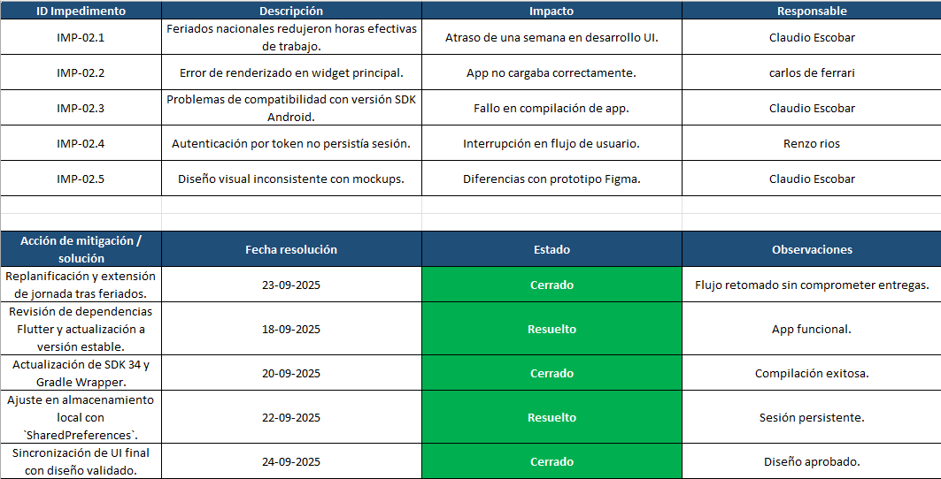
Sprint 2 impediment log

Slide 25
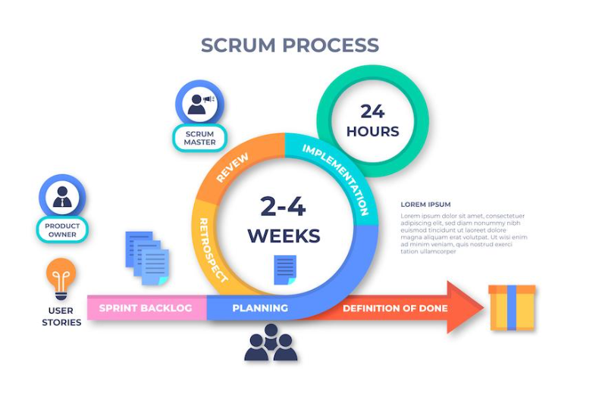
Sprint 3 – Integración LoRa Mesh / BLE)
Semana 8-9
integración LoRa Mesh / BLE
Descripción : Implementar la conectividad local y mensajería offline utilizando tecnologías LoRa Mesh y Bluetooth Low Energy (BLE),

Slide 26
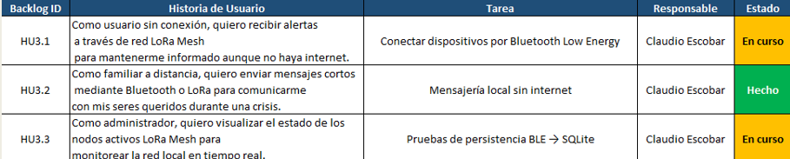
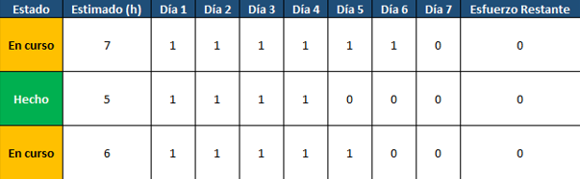
Sprint 3 backlog

Slide 27
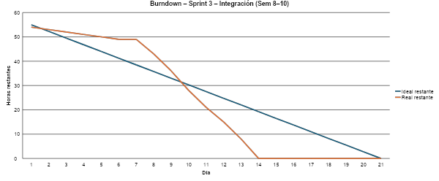
Sprint 3 Burndown chart

Slide 28
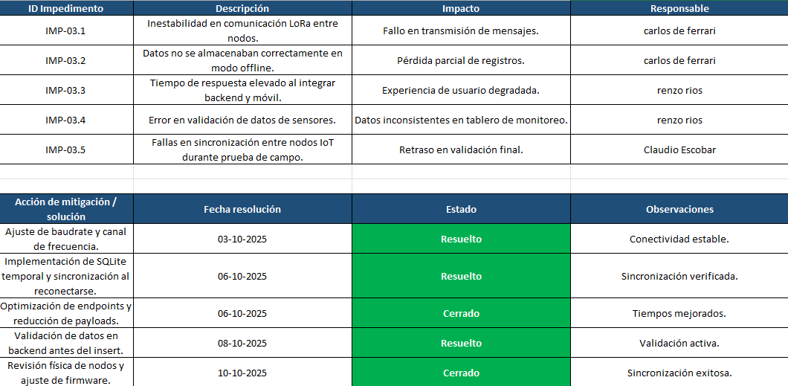
Sprint 3 impediment log

Slide 29
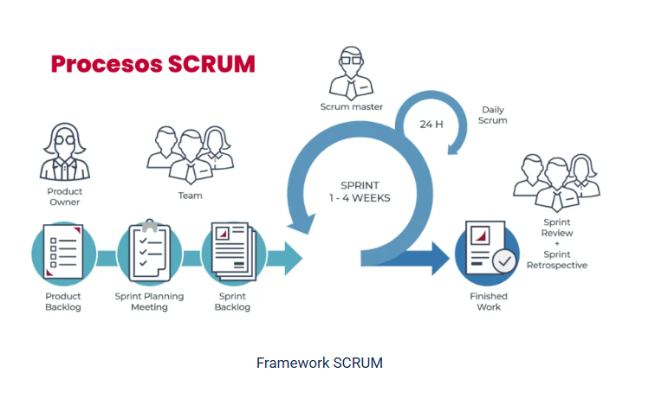
Sprint 4 – Sincronizacion
Semana 11-13
integración Sincronización
Descripcion :
Implementación de sincronización offline → online.
Desarrollo de panel web para autoridades (mapa + filtros).
Notificaciones push para alertas críticas.

Slide 30
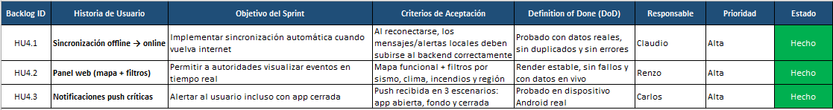
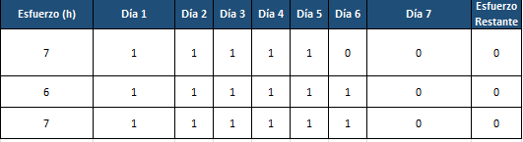
Sprint 4 backlog

Slide 31
Sprint 4 Burndown chart

Slide 32
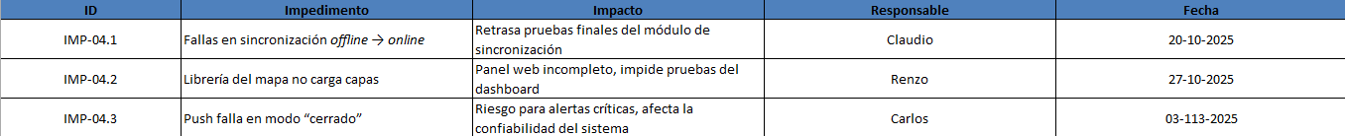

Sprint 4 impediment log

Slide 33
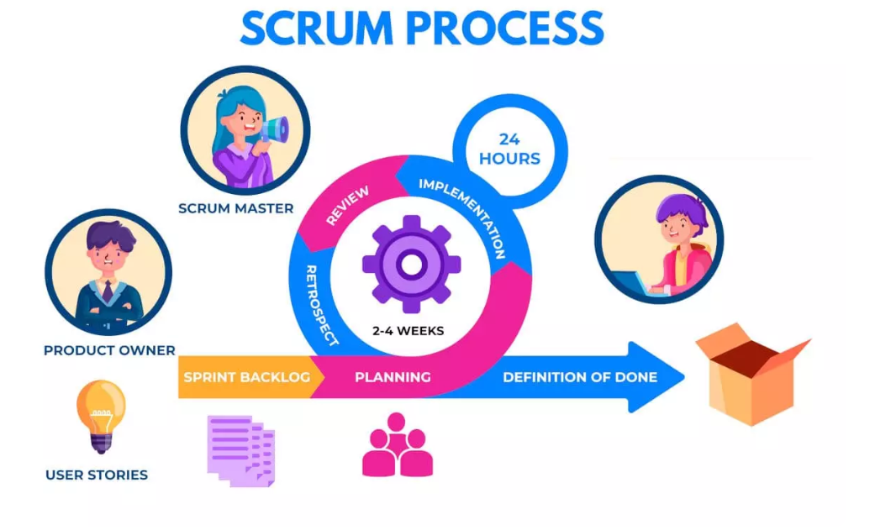
Sprint 5– pruebas finales
Semana 14-15
Pruebas Finales + Cierre
Descripcion:
Pruebas de campo con ≥3 nodos: cobertura, latencia y confiabilidad.
Documentación, retrospectiva y preparación de demo final.
.

Slide 34
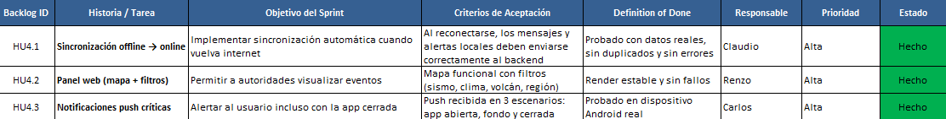
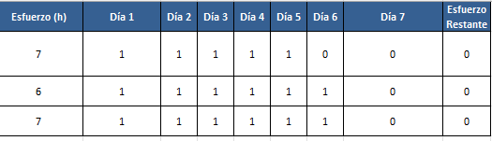
Sprint 5 backlog

Slide 35
Sprint 5 Burndown chart

Slide 36

Sprint 5 impediment log

Slide 37
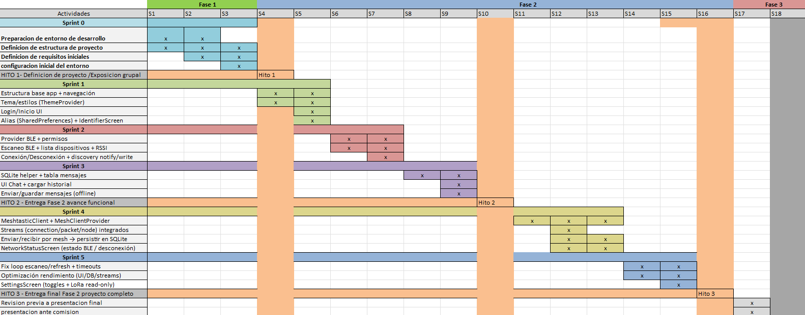
Carta Gantt

Slide 38
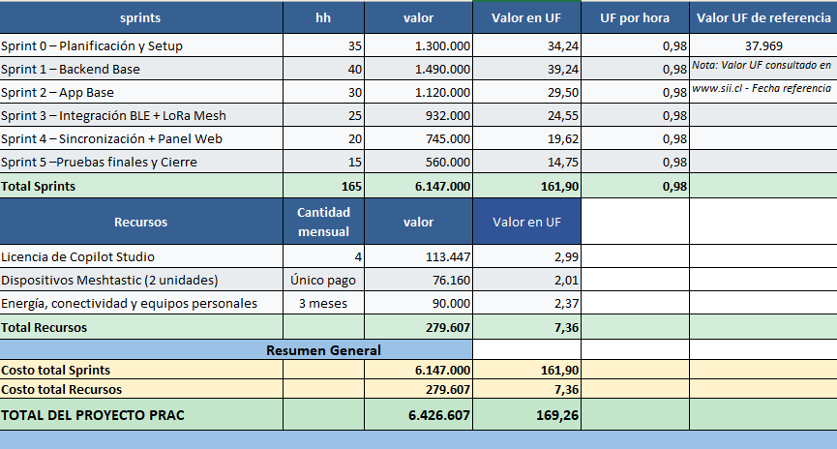
Presupuesto

Slide 39
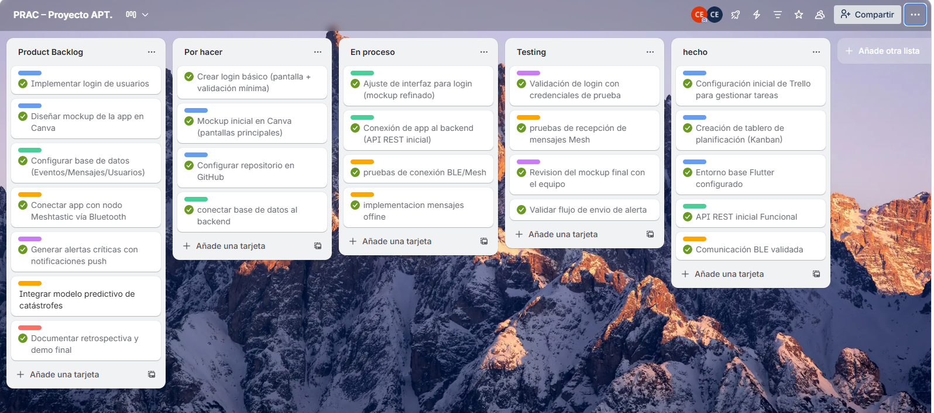
Tablero kanban

Slide 40
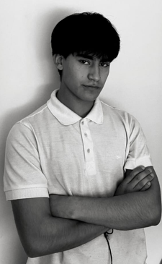

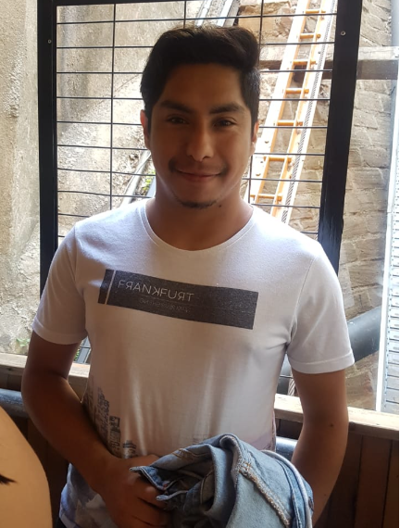

El Equipo
Renzo rios
Claudio Escobar
Carlos De Ferrari
Development Team (DT)
Scrum Master(SM)
Product Owner(PO)

Slide 41
Demostración

Slide 42
Conclusión
Claudio Escobar
Nuestro proyecto, aparte de ser innovador por implementar diversas tecnologías, permite compensar un problema , que afecta a las comunidades más alejadas. Permitiendo la conectividad de una manera más accesible y de una manera mas acorde a los nuevos tiempos
Carlos De Ferrari
PRAC, se consolida como un proyecto dedicado a situación complejas, lo que permite flexibilizar alternativas en momentos que las conectividades son clave, a pesar de tener que cambiar de stack de desarrollo se logró una aplicación funcional y eficiente.
Renzo RIos
La integración de LoRaMesh con una aplicación móvil es un proyecto desafiante que ofrece una solución innovadora para conectividad en emergencias, aunque la mayor dificultad fue que los tiempos no coinciden entre los integrantes del equipo.

Slide 43
GRACIAS

